Slide 1
Audit Carrefour Express
Magasin : Nafta
17 mai 2019
Mme Meriam CHOUCHENE

Slide 2
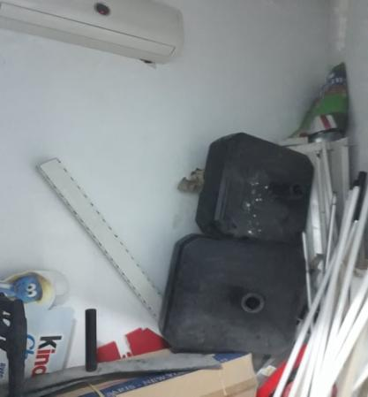
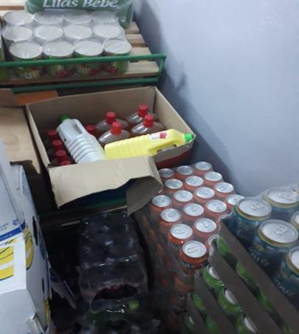
PGC: Manque de rangement de la réserve. Stockage des produits chimiques à coté des denrées alimentaires

Slide 3
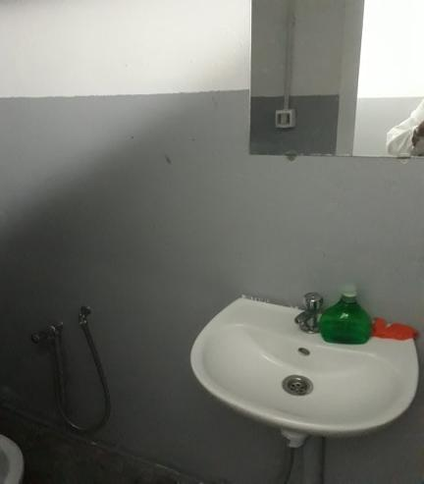
Sanitaires: Absence des dispositifs de savon liquide et de papier essuie-mains

Slide 4
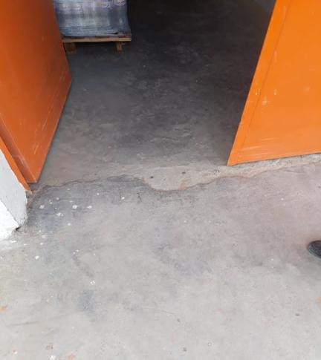
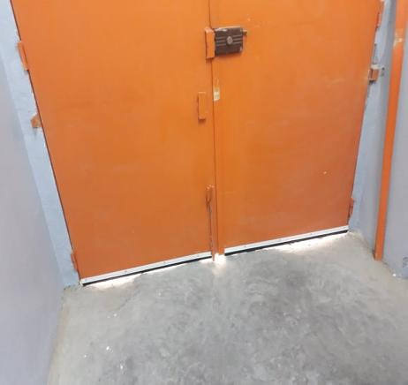
Réception; présence de crevasses au sol du quai de réception. L’étanchéité de la porte n’est pas correcte malgré la fixation de jointures

Slide 5
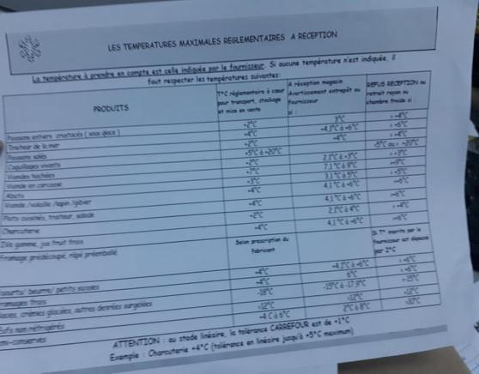
Réception: Disponibilité de l’ancienne version du tableau des températures réglementaires.

Slide 6
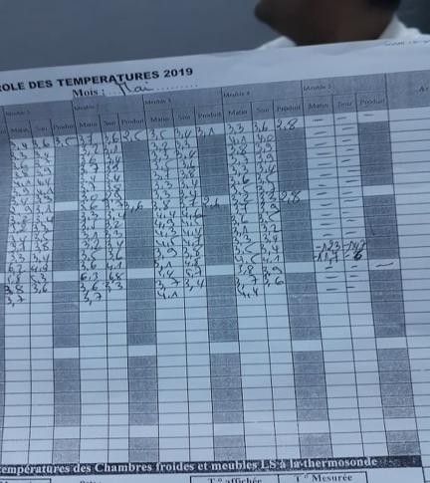
PLS: panne au meuble froid négatif. L’action corrective n’a pas été enregistrée sur l’enregistrement de suivi

